Slide 1

MĨ THUẬT 7
Chủ đề: NGHỆ THUẬT TRUNG ĐẠI THẾ GIỚI
Tiết 26: Bài 12: NHỮNG MẢNH GHÉP THÚ VỊ (Tiết 2)

Slide 2
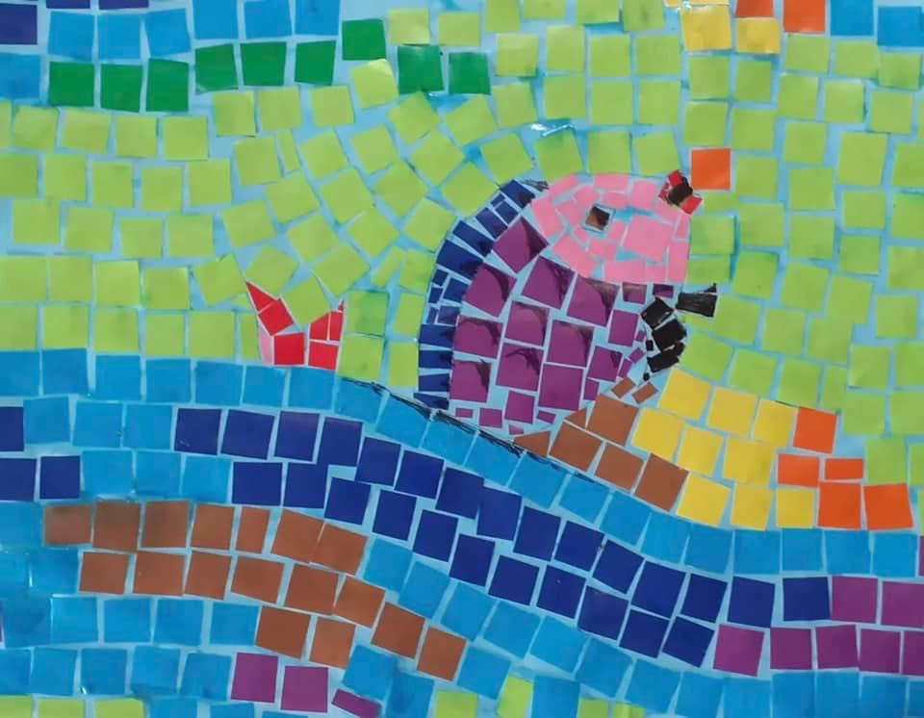
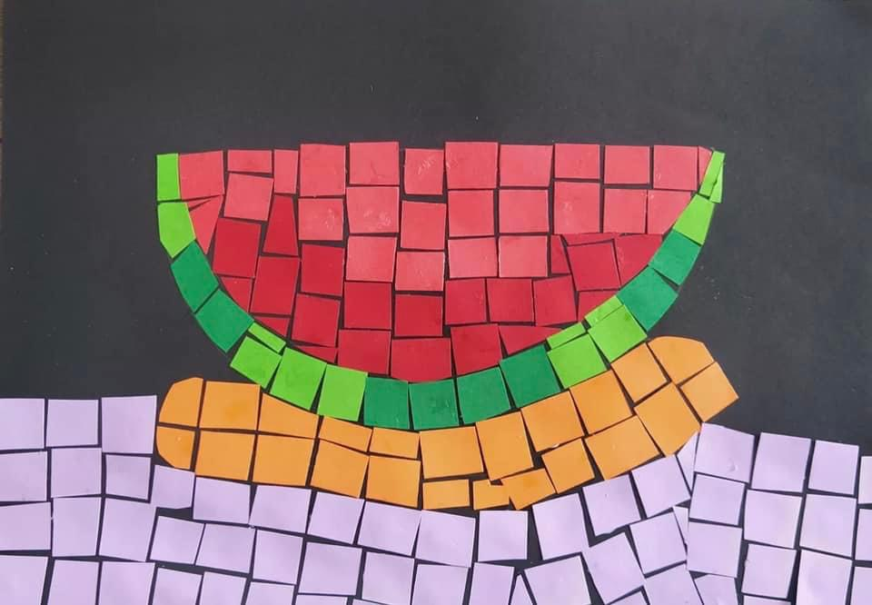
Hoạt động 4
IV. TRƯNG BÀY SẢN PHẨM VÀ CHIA SẺ
NHIỆM VỤ
Các em hãy trưng bày sản phẩm theo nhóm.
Phân tích chia sẻ cảm nhận về tranh ghép mảnh của mình, của bạn theo gợi ý sau:
+ Em ấn tượng với sản phẩm nào? Vì sao?
+ Cách thể hiện sản phẩm độc đáo ở những điểm nào?
+ Nhịp điệu chuyển động của các mảnh ghép được thể hiện như thế nào?
+ Em có ý tưởng điều chỉnh gì để sản phẩm của bạn hoàn thiện hơn?
- Kể tên một số tranh ghép mảnh mà em biết?

Slide 3
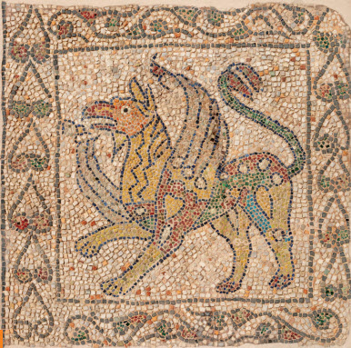
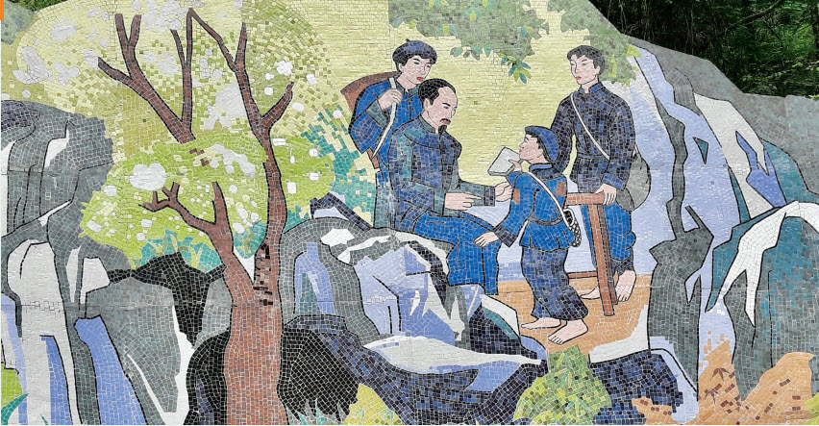
Hoạt động 5
V. TÌM HIỂU ỨNG DỤNG CỦA TRANH GHÉP GỐM (MOSAIC) TRONG ĐỜI SỐNG
Câu hỏi gợi mở:
+ Kể tên công trình tranh ghép gốm của Việt Nam mà em biết?
+ Tác phẩm tranh ghép gốm thường được sử dụng ở đâu trong đời sống?
+ Tác phẩm trang ghép gốm mang lại giá trị gì cho các công trình kiến trúc, nội thất và người sử dụng?
+ Em có ý tưởng gì về việc ứng dụng kỹ thuật tranh ghép gốm vào một sản phẩm mĩ thuật?

